Slide 1
Jornada Informativa Facultat de Psicologia Grau en Psicologia Curs 2020-2021
9 juliol 2020

Slide 2
9:00-11:30 | 4rt curs i Mencions | Dra. Eva Penelo Coordinadora Grau Psicologia
 | Com es pot cursar l’optativitat | Sra. M. Jesús Nebrera Gestora Acadèmica
 | Pràctiques Externes | Dra. Susana Pallarés Vicedegana de Pràctiques Externes Sra. Dolors Fustagueras (suport GA)
 | Treball de Final de Grau | Dr. Joel Feliu Coordinador de TFG en Psicologia
11:45-13:45/16:00-16:30 16:00-16:30 (13-7) | Informació Pràctiques Externes Clínica
12:00-13:30 | Informació Pràctiques Externes Social i Organitzacions
11:45-12:45 10:00-11:30 (13-7) | Informació Pràctiques Externes Evolutiva i Educació
13:30-14:00 | Informació Pràctiques Externes Bàsica
11:45-13:30 | Informació Pràctiques adscrites a Departaments i al Servei de Psicologia i Logopèdia
Aquest arxiu conté notes, visibles si a la barra d’estat (abaix a la dreta) s’activen

Slide 3
4rt CURS I MENCIONS Dra. Eva Penelo Coordinadora del Grau en Psicologia

Slide 4
Estructura 4rt curs (60 crèdits)
Pla d’estudis de Psicologia (Pla 2010): 240 ECTS
Optatives Facultat
9 assignatures a escollir d'entre 40:
38 semestrals
1 amb ABP i ApS (anual)
1 Pràctiques Externes (anual)
TFG
1 assignatura
anual
Notes:
Per superar 4rt cal cursar el TFG, que és obligatori, i 54 crèdits optatius més, per tant en total hi ha 60 crèdits (com a la resta de cursos). Aquest 54 ECTS optatius poden venir de cursar 9 assignatures optatives (ja que al nostre grau totes les OT són de 6 ECTS), com s’explica a aquest bloc, o es pot cursar alguna menys si es reconeixen altres activitats (veure bloc 2 de la presentació).
La llista d’optatives del pla d’estudis és més àmplia que les optatives reals (programables el proper curs).
No es programen totes (mai) perquè la UAB només deixa programar una ràtio determinada d’optativitat.
Quines es desprogramen? Les que tenen menys interès per a vosaltres (us hi heu anat matriculant menys) o no hi ha professorat disponible per a impartir-les en un curs determinat.
P: ara al fer la matricula hem d'agafar l'assignatura de practiques externes pero fins el septembre no podem escollir a on les fem, no?
R: Exacte, si la voleu cursar, ara només matrícula de l’assignatura, i on (centre) al setembre (vegeu bloc 3 de la sessió)
P. Es pot cursar pràctiques externes dues vegades?
P: es poden fer pràctiques externes dues vegades (en 2 semestres diferents o 2 anys diferents)?
P: es pot fer pràctiques externes de clínica al primer semestre i d'organitzacions al segon?
R: No, cap assignatura no es pot tornar a cursar de nou un cop superada. PE és 1 OT vinculada a 1 centre. Segons cada centre, les 120h que cal fer-hi es poden acumular en un dels semestres o al llarg de tot el curs; això surt al Geronimo o es pacta amb el centre si no ho ha establert a l'oferta (vegeu bloc 3 de la sessió)
P: Les pràctiques s'han de realitzar durant el curs o es pot fer durant l'estiu?
R: Hi ha algun centre que excepcionalment permet anar-hi fora de periode lectiu, si es fa a l'estiu llavors no et graduaries fins el setembre, en el moment que es pugui tancar l’acta amb la nota
P: Las prácticas externas, indistintamente de dónde se hagan, son anuales?
R: Sí, es una assignatura anual, amb independència que s’acumulin les hores a un semestre o altre
P: las practicas externas extracurriculares otorgan creditos? cuantos?
R: Les pràctiques extracurriculars NO formen part del pla d'estudis, no consten a l'expedient acadèmic. Es porten des del Servei d’Ocupabilitat (SOc) de la UAB, no des de la facultat. Podeu consultar:
https://www.uab.cat/web/practiques-br/-i-feina/definicio-objectiu-i-modalitats-1345720280967.html

Slide 5
OPTATIVITAT I MENCIONS
Les assignatures optatives s’organitzen en 6 mencions diferents
Les mencions són pre-especialitzacions que vinculen la formació universitària amb els perfils professionals i acadèmics més rellevants
La menció surt al Títol de Grau (en cas de doble menció: anvers i revers)
No és obligatori obtenir cap menció per graduar-se
Però si es vol obtenir, cal cursar 30 ECTS vinculats a la menció
Psicologia de la Salut
Psicologia Clínica de la Infància i l’Adolescència
Psicologia Clínica de l’Edat Adulta
Mencions Sanitàries
Psicologia del Treball i les Organitzacions
Anàlisi i Intervenció en Psicologia Social
Anàlisi i Intervenció Psicoeducativa
Psicologia del Treball i les Organitzacions
Anàlisi i Intervenció en Psicologia Social
Anàlisi i Intervenció Psicoeducatives
Mencions en altres àmbits
Notes:
Les optatives/mencions només són pre-especialitzacions, en cap cas es poden considerar una especialització, atès que el grau a la UAB és generalista (amb una estructura als 4 anys que solem anomenar 3+1). L’especialització s’assoleix tot cursant després estudis de màster.

Slide 6
Per graduar-se s’han de cursar 54 crèdits optatius
Sense Menció | 54 ECTS (9 assignatures*) d’entre tota l’oferta de 40 assignatures optatives de la facultat (*excepcions al nombre d’OT al bloc següent) ÚNIC REQUISIT PER GRADUAR-SE!!!
Per opcionalment obtenir una menció, d’aquests 54 crèdits optatius s’han de cursar 30 crèdits vinculats
Una menció | 30 ECTS (5 assignatures) de l’oferta d’una menció + 24 ECTS (4 assignatures) de qualsevol menció
Dues Mencions | 30 ECTS (5 assignatures) de cadascuna de les dues mencions (es pot excedir 240 ECTS, fins 246)
Salut | Treball i Organitz.
Clínica Infantil | Clínica Ed. Adulta
Psicosocial | Psicoeducativa
Notes:
No és requisit cursar menció/ns, es pot seguir un perfil lliure, amb optatives variades, o amb vàries d’un àmbit sense arribar als 30 ECTS preceptius, a les què es pot posar en valor en el currículum escrit.
L’únic requisit per graduar-se és fer 9 optatives del pla d’estudis (o excepcionalment 10; o alguna menys, com us explicaran al següent bloc amb opcions alternatives al pla d’estudis per cursar part de l’optativitat). Per a obtenir el títol de grau, cal superar almenys 240 ECTS, dels quals almenys 54 ECTS han de venir d’optativitat.
Si es volen fer dues mencions, la UAB preveu que es puguin cursar en total fins a 246 ECTS (fins a 6 més dels requerits per a graduar-se), si a les dues mencions no hi ha o no s’ha triat cap assignatura comuna.

Slide 7
Per opcionalment obtenir una menció s’han de cursar 30 crèdits vinculats
Dels 30 ECTS | Almenys 12 crèdits (2 assignatures) del bloc A* Almenys 6 crèdits (1 assignatura) del bloc B * Excepte la menció en Psicologia de la Salut, que té una assignatura prescriptiva
3 de les 6 mencions es programen en torn de matí i tarda Es garanteix la compatibilitat d’horaris d’assignatures de la mateixa menció S’han combinat horaris de parelles de mencions afins per afavorir dobles mencions Pràctiques Externes: assignatura comuna a totes les mencions Suma com a tipus B de qualsevol de les mencions Suma com a crèdits sanitaris amb independència del centre on es facin
Notes:
Intra-menció no hi ha solapaments d’horaris, després veurem que moltes assignatures es capiculen les setmanes de pràctiques quinzenals
Entre-mencions s’intenten facilitar els parells de mencions afins, però si es volen cursar 2 mencions no sempre és possible la tria lliure d’assignatures en un mateix torn, de manera que sovint fer doble menció implica combinar grup de matí i de tarda i alguna restricció en la tria, tant si són parells de mencions afins com si no ho són.
P: Podria obtenir la mencio doble de psicoeducativa i clinica infantil encara que no siguin afins?
R: Sí, cap problema, no són incompatibles a nivell acadèmic, només caldrà compaginar els horaris (psicoeducativa només té torn complet de matí, clínica infantil complet de matí i casi complet de tarda)
P: Es poden fer practiques externes d'una menció que no és la que obtindras? És a dir, fer la mencio clinica infantil però fer practiques externes d'educació
R: Sí, i aquestes PE fetes a un centre d’educació ho podràs comptar com assignatura B de la menció de clínica infantil (o de quaslevol altra), ja que només es mira que s’hagi superat l’assignatura, no pas de quin àmbit és el centre on s’ha fet.

Slide 8
MENCIÓ: Psicologia de la Salut (M1) (30 ECTS –mínim 5 assignatures)
Assignatura prescriptiva | Tipus | ECTS
Psicologia de la salut: fonaments (G1, G5) | “OB” | 6
Bloc A (6 ECTS mínim) – mínim 1 assignatura-
Intervenció en psicologia de la salut (G1) | OT | 6
Educació per a la salut (G1) | OT | 6
Estrès i salut (G1, G5) | OT | 6
Bloc B (6 ECTS mínim) –mínim 1 assignatura-
Àmbits d’aplicació en psicologia de la salut (G1) | OT | 6
Activitat física i salut (G1) | OT | 6
Psicologia de l’esport (G1) | OT | 6
Psicologia i envelliment (G5) | OT | 6
Psicologia social aplicada (G1, G5) | OT | 6
Valoració de preferències i presa de decisions (no programada 20-21) | OT | 6
Pràctiques externes | OT | 6
Notes:
(Nota: en blau surt G1 i/o G5, per al grup en torn de matí o de tarda, respectivament, del curs 2020-21; atenuat en gris: OT no programada el curs 2020-21, apareix a la taula per formar part del pla d’estudis 2010)
Menció-1: aquesta menció és possible cursar-la íntegrament al torn de matí o de tarda, en aquest segon cas però sense tria lliure (hi ha grup 5 a PSF, EiS, PiEnv i PSA i caldria a més fer PE).
PSF és altament recomanable per a tothom (es preveu que passi a ser obligatòria de 3er curs quan es faci la propera reforma del pla d’estudis (implantació prevista a partir del curs 2021-22).
Al bloc B hi ha dues assignatures que s’emmarquen dins de la psicologia de l’esport i l’activitat física (Psicologia de l’Esport, Activitat Física i Salut); no hi ha menció pròpia, però pot ser interessant cursar-les si es vol continuar amb el màster oficial (https://www.uab.cat/web/estudiar/masters-i-postgraus/masters-oficials/tots-els-masters-1345721955375.html)
P: Pot ser que a la hora de matricular-se a una assignatura obligatoria per a tenir una menció, no quedin places disponibles?? en aquest cas que es podria fer?
R: L’única assignatura OT prescriptiva de menció és PSF en aquesta menció 1. Tant aquesta com les OT amb més matrícula en anys anteriors tenen grup en torn de matí i en torn de tarda, i el torn de tarda mai no s’ha omplert. I a les OT que tenen només un grup la matrícula real no sol excedir el límit màxim.

Slide 9
MENCIÓ: Psicologia clínica de la infància i l’adolescència (M2) (30 ECTS –mínim 5 assignatures)
Títol assignatura | Tipus | ECTS
Bloc A (12 ECTS mínim) –mínim 2 assignatures-
Psicopatologia de la infància i l’adolescència (G1, G5) | OT | 6
Avaluació psicològica clínica en la infància i l’adolescència (G1) | OT | 6
Tractaments cognitivoconductuals en la infància i l’adolescència (G1, G5) | OT | 6
Discapacitat intel·lectual i trastorns del desenvolupament (G1, G5) | OT | 6
Bloc B (6 ECTS mínim) –mínim 1 assignatura-
Elaboració i anàlisis d’enquestes (no programada 2020-21) | OT | 6
Tècniques d’observació (no programada 2020-21) | OT | 6
Psicoendocrinologia (G1, G5) | OT | 6
Psicofarmacologia (G1, G5) | OT | 6
Psicogenètica (G1, G5) | OT | 6
Infància i família en contextos de dificultats (G1, G5) | OT | 6
Pràctiques externes | OT | 6
Notes:
Menció-2: tant aquesta menció com la següent tenen la major part d’assignatures en torn de matí i de tarda, l’única excepció és APCIA.
Si es vol fer aquesta menció, dins de les del bloc A és recomanable seguir la mateixa pauta que a les assignatures obligatòries de 2on i 3er curs: per a cursar APCIA i TCCIA és altament recomanable cursar també PIA. Seria anàleg a la seqüencia a les obligatòries de 2on i 3er curs: Psicopatologia (PCV)-Avaluació (AP)-Tractament (ITP). A l’apartat de requisits de les respectives guies docents se’n fa esment.

Slide 10
MENCIÓ: Psicologia clínica de l’edat adulta (M3) (30 ECTS –mínim 5 assignatures)
Títol assignatura | Tipus | ECTS
Bloc A (12 ECTS mínim) –mínim 2 assignatures-
Psicopatologia de l’edat adulta (G1, G5) | OT | 6
Avaluació psicològica clínica en l’edat adulta (G1) | OT | 6
Tractaments cognitivoconductuals en l’edat adulta (G1, G5) | OT | 6
Trastorns de la personalitat (G1, G5) | OT | 6
Neuropsicologia clínica (G1, G5) | OT | 6
Bloc B (6 ECTS mínim) –mínim 1 assignatura-
Elaboració i anàlisi d’enquestes (no programada 2020-21) | OT | 6
Tècniques d’observació (no programada 2020-21) | OT | 6
Psicoendocrinologia (G1, G5) | OT | 6
Psicofarmacologia (G1, G5) | OT | 6
Psicogenètica (G1, G5) | OT | 6
Pràctiques externes | OT | 6
Notes:
Menció-3: tant aquesta menció com l’anterior tenen la major part d’assignatures en torn de matí i de tarda, l’única excepció és APCEA.
Mateix comentari que per a la menció-2: dins de les del bloc A és recomanable seguir la mateixa pauta que a les assignatures obligatòries de 2on i 3er curs: per a cursar APCEA i TCCEA és altament recomanable cursar també PEA.

Slide 11
MENCIÓ: Psicologia clínica de la infància i l’adolescència (30 ECTS –mínim 5 assignatures) | MENCIÓ: Psicologia clínica de l’edat adulta (30 ECTS –mínim 5 assignatures)
Bloc A (12 ECTS mínim) -2 assignatures- | Bloc A (12 ECTS mínim) -2 assignatures-
Psicopatologia de la infància i l’adolescència | Psicopatologia de l’edat adulta
Avaluació psicològica clínica en la infància i l’adolescència | Avaluació psicològica clínica en l’edat adulta
Tractaments cognitivoconductuals en la infància i l’adolescència | Tractaments cognitivoconductuals en l’edat adulta
Discapacitat intel·lectual i trastorns del desenvolupament | Trastorns de la personalitat
 | Neuropsicologia clínica
Bloc B (6 ECTS mínim) –1 assignatura- | Bloc B (6 ECTS mínim) –1 assignatura-
Elaboració i anàlisis d’enquestes (no programada 2020-21)
Tècniques d’observació (no programada 2020-21)
Psicoendocrinologia
Psicofarmacologia
Psicogenètica
Infància i família en contextos de dificultats
Pràctiques externes
Notes:
Quadre d’opcions si es vol cursar la doble menció en clínica infanto-juvenil i edat adulta (posem aquest exemple perquè és el més freqüent en cas de doble menció, però es pot aplicar a qualsevol combinació).
De les 9 optatives a fer per a graduar-se, fins a 4 poden ser tipus B comunes d’ambdues mencions (en verd i blau), que òbviament només cal cursar un cop però computen al “comptador” de cadascuna de les mencions 2-infantil i 3-edat-adulta per separat. I les restants fins a 9 han de ser almenys 2 tipus A de la menció infantojuvenil i 2 tipus A de la menció d’edat adulta. Les combinacions són variades. Si s’agafen 4 comunes del bloc B i 2 i 2 de cada bloc A, encara hi ha tria lliure d’1 optativa més, d’aquestes o de qualsevol altra menció.
Altra opció oposada seria fer 4 de cada bloc A i només 1 comuna del bloc B, que també sumaria 9 optatives totals, amb 5 de cada menció.
En dobles mencions sense OT compartides, es poden cursar 5 per menció, i llavors graduar-se amb un màxim de 246 ECTS en comptes dels 240 previstos al grau.
P: puc optar a doble menció en clínica igualment si convalido els crèdits de 3 assignatures per idiomes i activitats?
R: Hauries de fer 60 ECTS OT (graduar-te amb 246 ECTS), i llavors agafar 2 del bloc A de cada menció i obligatòriament 3 de les 4 comunes del bloc B. Valora si per continguts t’interessa fer alguna OT més, i no convalidar el màxim de 18 ECTS per idiomes i activitats.
P: llavors per obtenir doble menció en psicopatologia adults i infantojuvenil quantes assignatures s'han de fer en total?
R: De les OT dins del pla d’estudis has de fer en total mínim 9 o màxim 10. I per obtenir menció, d’aquestes 9-10, has de mirar que surtin mínim 5 de cada menció.
Consell pràctic, amb el vostre permís, per veure si les coses us quadren:
feu la llista de 9 (o màxim 10) OT que hagueu seleccionat
i a continuació mireu el “comptador” de cada menció
a partir de la vostra llista, amb un color marqueu les que són A i B d’una de les dues mencions que voleu fer, i comproveu que surtin almenys 2 A i 1 B i que el total del color sigui mínim 5
a partir de la mateixa llista, amb altre color marqueu les que són A i B de l’altra de les dues mencions que voleu fer i comproveu el mateix
les assignatures compartides entre mencions, si n’hi ha, sortiran marcades amb dos colors, un per cada “comptador”, i pot ser el cas que en una menció compti com A i en altre com B, o a totes dues com B

Slide 12
MENCIÓ: Psicologia del treball i les organitzacions (M4) (30 ECTS –mínim 5 assignatures)
Títol assignatura | Tipus | ECTS
Bloc A (12 ECTS mínim) -2 assignatures-
Psicologia del treball (G1) | OT | 6
Planificació i gestió de recursos humans (G1, G5) | OT | 6
Intervenció i consultoria de processos (G1) | OT | 6
Gestió del temps (G1) | OT | 6
Investigació i coneixement psicosocial (G1) | OT | 6
Bloc B (6 ECTS mínim) -1 assignatura-
Valoració de preferències i presa de decisions (no programada 2020-21) | OT | 6
Auditoria sociolaboral (no programada 2020-21) | OT | 6
Estrès i salut (G1, G5) | OT | 6
Psicologia de la comunicació publicitària (G1) | OT | 6
Tècniques de gestió de la informació (no programada 2020-21) | OT | 6
Pràctiques externes | OT | 6
Notes:
Menció-4: aquesta menció no es pot cursar íntegrament en torn de tarda.

Slide 13
MENCIÓ: Anàlisi i intervenció en psicologia social (M5) (30 ECTS –mínim 5 assignatures)
Títol assignatura | Tipus | ECTS
Bloc A (12 ECTS mínim) -2 assignatures-
Psicologia social per a l’anàlisi i la intervenció (G1) | OT | 6
Intervenció social i comunitària (G1) | OT | 6
Acció pública i canvi social (G1) | OT | 6
Psicologia social aplicada (G1, G5) | OT | 6
Bloc B (6 ECTS mínim) -1 assignatura-
Tècniques de gestió de la informació (no programada 2020-21) | OT | 6
Psicologia forense: processos cognitius (G1) | OT | 6
Investigació i coneixement psicosocial (G1) | OT | 6
Psicologia i envelliment (G5) | OT | 6
Psicologia cultural i de la comunicació (G1, G5) | OT | 6
Infància i família en contextos de dificultats (G1, G5) | OT | 6
Pràctiques externes | OT | 6
Notes:
Menció-5: en negreta hi ha destacada una nova optativa, reorientada ja aquest curs. Al ser nova, no sortirà al llistat de guies docents fins que no s’hagi validat la versió per al curs 2020-21.
De les assignatures més nuclears de la menció:
ICPs (QD1): dona la base metodològica de totes les optatives de l’àmbit
PSAI (QD1): dona la base teòrica de totes les optatives de l’àmbit
PSA (QD1): base general d’aplicacions
ISC (QD2): concreció d’aplicacions, centrada especialment en psicologia comunitària

Slide 14
MENCIÓ: Anàlisi i intervenció psicoeducatives (M6) (30 ECTS –mínim 5 assignatures)
Títol assignatura | Tipus | ECTS
Bloc A (12 ECTS mínim) -2 assignatures-
Estratègies d‘aprenentatge (G1) | OT | 6
Pràctica de la intervenció educativa i psicosocial (G1; ApS; ABP; anual) | OT | 6
Anàlisi de la interacció docent (G1) | OT | 6
Intel·ligència i processos cognitius (G1) ANGLÈS | OT | 6
Bloc B (6 ECTS mínim) -1 assignatura-
Sordesa i trastorns d‘aprenentatge (no programada 2020-21) | OT | 6
Imatges i símbols: relacions afectives i de gènere (G1) | OT | 6
Psicologia cultural i de la comunicació (G1, G5) | OT | 6
Aprenentatge de la llengua oral i escrita (G1) | OT | 6
Psicologia de l’esport (G1) | OT | 6
Evolució del cervell, la cognició i la intel·ligència (no programada 2020-21) | OT | 6
Pràctiques externes | OT | 6
Notes:
Menció-6: en negreta hi ha destacada una nova optativa del bloc A (PIEPs), reorientada ja aquest curs. Al ser nova, no sortirà al llistat de guies docents fins que no s’hagi validat la versió per al curs 2020-21. És l’única optativa anual, a més de PE, amb metodologia ABP i ApS. Hi ha 7 sessions quinzenals en grup petit cada semestre i la menor presencialitat es supleix amb major part supervisada, que consisteix en fer pràctiques a centre educatius, normalment 1.5h ó 2h una tarda a la setmana (en dies diferents en funció dels grups), excepte les setmanes d'avaluació i intersemestral. Per a detalls podeu contactar amb la seva professora coordinadora (Marta Padrós).
L’altra optativa en negreta (P. Esport) s’ha assenyalat perquè fins ara formava part d’altra menció, a més de la menció-1 de Psicologia de la Salut; s’ha inclós a la menció d’anàlisi i intervenciò psicoeducatives, ja que també tracta aspectes d’iniciació esportiva a la infància.

Slide 16
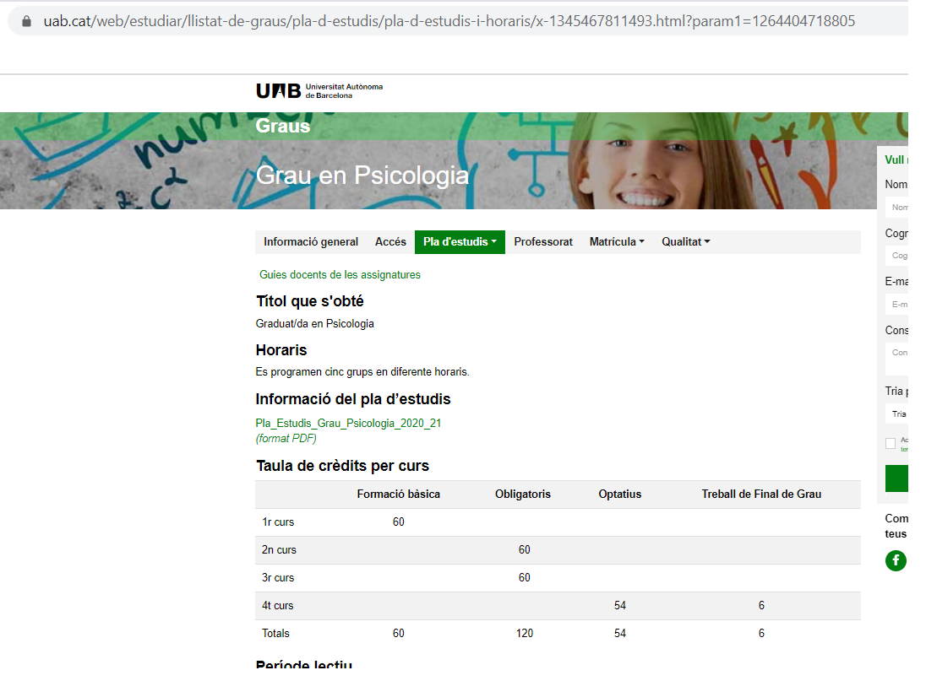
Notes:
La informació del pla d’estudis per al curs 2020-21 està disponible a la fitxa del grau; allà consta també el semestre de cada assignatura, ja que hi ha hagut algun canvi, que també podeu consultar a la respectiva guia docent, tot i que a data d’avui encara no estan totes publicades ja que les assignatures tenen fins la setmana vinent per a completar-les amb els canvis que hagin introduït.

Slide 17
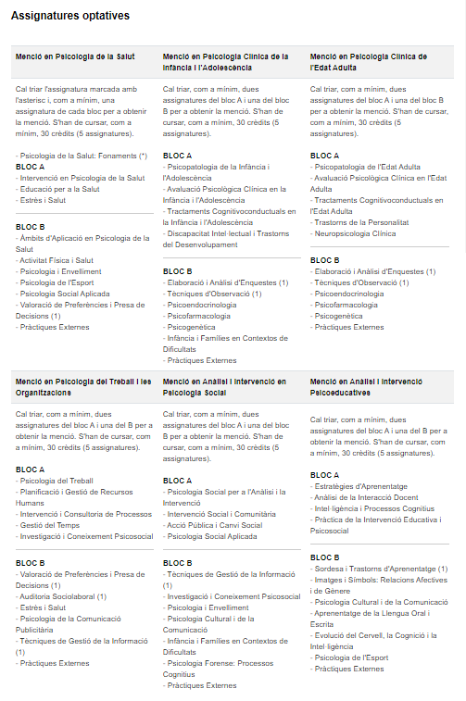
Notes:
A la fitxa del grau, a la part inferior, surt també la informació de tota l’optativitat per mencions.
Hi ha una nota al peu que diu: (1) Aquestes assignatures no es programen durant el curs 2019-2020. Per al curs 2020-21, a més d’aquestes marcades amb “(1)”, tampoc no es programa Evolució del Cervell, la Cognició i la Intel·ligència

Slide 18
OPTATIVITAT I MENCIONS
Podeu consultar les guies docents al web de la facultat...
i preguntar a les companyes i companys que fan 4rt aquest any
Notes:
A la mateixa fitxa del grau, també podeu consultar les guies docents; cal esperar que desaparegui “(2019-20)”, senyal que la guia docent del proper curs ja ha estat validada.
Hi ha 3 assignatures que han canviat de semestre (PEA a QD1, TP a QD2, Psicologia i Envelliment a QD1), per tant convé que no doneu la informació de les guies docents per definitiva fins que no surti la versió 2020-21 i/o es publiquin els horaris provisionals al lloc habitual del web de la facultat.
Hi ha dues assignatures reorientades (Psicologia Forense i Pràctica de la Intervenció Educativa i Psicosocial), per a les quals no existia guia docent 2019-20, per tant no apareixeran al llistat de guies docents fins que no s’hagi validat la versió de 2020-21.

Slide 19
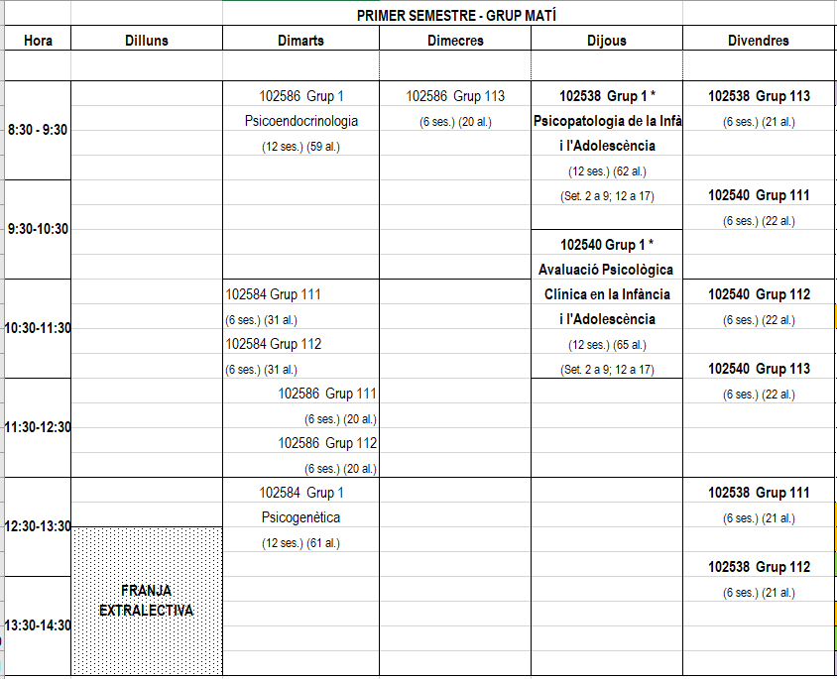
ESTRUCTURA DE DOCÈNCIA DIRIGIDA I HORARIS
Les assignatures optatives semestrals tenen la mateixa estructura: 18 sessions de 2h (excepció de 4 OT de QD1: part de les sessions d’1.5h)
12 (ó 13) de “teoria” (setmanals) i 6 de “pràctiques” (aprox. quinzenals)
Notes:
Aquest és un exemple de com es capiculen les pràctiques quinzenals d’algunes assignatures, de manera que en realitat no hi ha solapaments intra-menció, ja que cada estudiant pertany només a un subgrup de pràctiques (p.e., el dimarts a segona hora les setmanes parells faria pràctiques d’una assignatura i les setmanes senars de l’altra)
A més, a les mencions 2 i 3 hi ha una adaptació al primer semestre: les assignatures marcades amb * de dijous al matí faran 13 sessions de teoria d’1.5h, per poder afavorir la doble menció en clínica en període de docència mixta.
P: Quan sortiran els horaris de les assignatures?
R: Està previst que GA ho publiqui al lloc habitual la setmana vinent (13-7 en endavant)

Slide 20
Atenció!!!!!
A partir de 2014 és OBLIGATORI disposar del títol en psicologia general sanitària per a poder exercir la psicologia en l’àmbit sanitari públic o privat

Slide 21
Atenció!!!!!
A partir de 2014…
PIR: Residència en hospital (4 cursos)
Especialista en Psicologia Clínica
Treball en àmbit sanitari especialitzat.
Centres públics
MÀSTER REGULAT en psicologia general sanitària
(1 curs i mig)
GRAU en psicologia (4 cursos)
Treball en àmbit sanitari generalista
Treball en àmbits no sanitaris
MÀSTER OFICIAL
Recerca/Professionalitzador
(1 curs)
Doctorat
(3 anys)
Notes:
21
Segons la legislació actual el grau és en part regulat: això vol dir que només amb el títol de grau es pot exercir professionalment en alguns àmbits (p.e., treball i organitzacions, psicosocial, psicoeducatiu) però no en d’altres (sanitari i clínic). Per a poder treballar en l’àmbit sanitari cal cursar, a més del grau, el màster regulat (MUPGS), que dura 1 curs i mig, i/o el PIR (que és la prova del ministeri com el MIR dels metges i dura 4 anys, combinant formació i feina remunerada; cada any estan sortint menys de 200 places a tot l’estat). De moment no està establert que per accedir al PIR s’hagi de fer abans obligatòriament el MUPGS, si hi hagués un canvi de legislació us avisaríem. El PIR permet treballar en qualsevol àmbit especialitzat (sanitari, clínic).
Tot i que hi ha àmbits professionals on n’hi ha prou amb el títol del grau, sempre es pot ampliar la formació, tot obtenint una especialització cursant un màster oficial; si es té una orientació acadèmica i/o de recerca, es pot fer un màster, preferentment de recerca, que doni accés a un programa de doctorat (tesi doctoral).
P: per treballar en centre penitenciari cal alguna menció? o es pot fer clínica i accedir-hi igualment?
R: Consultades dues persones vinculades a l'àmbit, aquestes han estat les seves respostes
R1: No s'exigeix res específic més enllà de la titulació en Psicologia. Ara bé, per mèrits es valora experiència específica i formació en l'àmbit forense sobretot i coneixements en Psicopatologia, però no és necessari tenir el MUPGS.
Paral·lelament, existeixen les opcions generals de Psicòleg al Departament de Justícia (que inclou centres penitenciaris, però també centres oberts, justícia juvenil, etc.) i els criteris són els mateixos: Grau en Psicologia + superar l'oposició. Hi ha poques places i els criteris són força estrictes i se sol valorar més la carrera professional, els mèrits de treball en feines similars a l'administració i passar l'examen amb nota que l'itinerari de la universitat, així que tant pot accedir algú amb un bon coneixement social que clínic d'adults, i tenir coneixements forenses ajuda.
R2: L'activitat dels psicòlegs als centres penitenciaris sembla que encara no està reglada ni pel ministeri ni pels col·legis professionals de psicòlegs. És un tema a debat de quina ha de ser la formació específica, però sembla que la tendència és que pengi del cos de sanitaris amb una visió molt de la psicologia social.
Estaria entre la psicologia clínica i la psicologia forense (donat el tipus de pacients amb qui pot tractar-se). Podria ser aconsellable fer el MUPGS per tenir la qualificació de sanitari, doncs tot i que poden fer funcions des de la psicologia social, moltes tasques es deriven de la psicologia clínico-forense aplicada. També podria ser recomanable fer un màster en psicologia forense-jurídica, en primer instància, i posteriorment un d'intervenció en psicologia clínica.

Slide 22
Màster Universitari Regulat en Psicologia General Sanitària
Màster de 90 ECTS de contingut específicament sanitari:
30 corresponen a pràctiques externes presencials en centres sanitaris autoritzats
i 12 del Treball de Fi de Màster
Criteri d’admissió: haver cursat 90 ECTS de caràcter específicament sanitari:
La FB i OB del grau a UAB ja garanteix 75 ECTS
I només caldrien 15 ECTS més d’OT, tot cursant almenys 3 assignatures optatives de les mencions sanitàries (1, 2, i/o 3; 18 ECTS) (incloent Pràctiques Externes a qualsevol centre)
Notes:
Si penseu que més en breu o bé a mig o llarg termini us podria interessar cursar el MUPGS, cal tenir en compte que té uns requisits d’accés, en quant a què s’ha cursat al grau.
IMPORTANT per alumnat que no cursi alguna de les tres mencions sanitàries (per a qui cursi alguna menció de les sanitàries aquest requisit ja s’assoleix automàticament):
Per preservar el possible accés a qualsevol MUPGS de l’estat espanyol, caldria tenir la precaució que de les 9 optatives que es facin, almenys 3 siguin de les mencions sanitàries: triar entre l’oferta de les diapositives 8-9-10, amb independència que siguin OT que també estiguin en una altra de les mencions menció en altres àmbits (“no-sanitàries”).
Si es té clar que no es voldrà accedir al MUPGS, no hi ha recomanacions especials relatives a les optatives a cursar, però cal tenir-ho molt clar perquè ara seria el moment, ja que ara per ara no hi ha l’opció que un cop acabat el grau amb el pla 2010 es puguin cursar complements de formació per a assolir el criteri d’admissió del MUPGS (90 ECTS sanitaris en el global del grau).
Amb la propera reforma del pla d’estudis ja s’obtindran els 90 ECTS sanitaris amb la part de formació bàsica i obligatòria i qualsevol optativitat, però amb l’actual pla d’estudis (pla 2010) no, per tant és important atendre a aquest aspecte en funció dels vostres interessos futurs, si us aneu a graduar al 2020-21 ó 2021-22.
P: Si hem fet optatives en un altre centre (per programa d'intercanvis), i no coincidien amb cap de la UAB, com sabem si es consideren de salut o no per fer el màster general sanitari?
R: Les OT cursades en programes d’intercanvi s’incorporen a l’expedient acadèmic com a reconeixement d’assignatures del pla d’estudis de psicologia, i aquesta correspondència s’estableix quan es fa el “learning” amb la coordinació d’intercanvis de la facultat; amb l’OT de “destí” (equivalent UAB) ja pots mirar si es considera sanitària o no.
P: Has dit que necesitem fer 3 asignatures de salud per accedir al Màster i que les pràctiques externes compten encara que les fem en un altre ámbit? Llavors amb dos optatives més de salud ja podriem accedir al Màster general sanitari no?
R: Sí, poden ser 2 OT de les mencions sanitàries + Pràctiques externes (PE), sense atendre al centre on es facin les PE, per tant ja es compleix el requisit de 3 OT

Slide 23
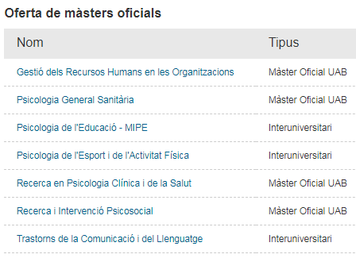
MÀSTER REGULAT en psicologia general sanitària
(1 curs i mig)
GRAU en psicologia (4 cursos)
MÀSTER OFICIAL
Recerca/Professionalitzador
(1 curs)
Notes:
23
I de cara al futur, si un cop acabat el grau us interessa informar-vos sobre màsters i postgraus:
A la primavera se sol fer el Saló Futura (anàleg al Saló de l’Ensenyament)
A nivell UAB, aquests dies té lloc la fira virtual, anunciada en el seu moment al web de la facultat; també podeu accedir a la fitxa de cada màster oficial de la facultat; cadascun d’ells permet continuar amb l’especialització en els àmbits professionals més rellevants com a continuació de les 6 mencions que ofereix el nostre grau (que només són pre-especialitzacions)
Enllaç a la fitxa de màsters oficials de la facultat: https://www.uab.cat/web/estudiar/masters-i-postgraus/masters-oficials/tots-els-masters-1345721955375.html
Enllaç al màster propi en Psicologia Jurídica i Peritatge Psicològic Forense (en breu serà màster oficial): https://www.uab.cat/web/postgrau/master-en-psicologia-juridica-i-peritatge-psicologic-forense/informacio-general-1203328491238.html/param1-1648_ca/param2-2010/

Slide 24
COM CURSAR L’OPTATIVITAT Sra. M. Jesús Nebrera Gestora Acadèmica, Facultat de Psicologia

Slide 25
CRÈDITS QUE CAL CURSAR A 4rt
54 crèdits OPTATIUS (més 6 d’opcionals)
+
6 crèdits OBLIGATORIS – TFG (Treball Final de Grau)
COM PUC CURSAR ELS CRÈDITS OPTATIUS?
EXCLUSIVAMENT AMB ASSIGNATURES OPTATIVES DE LA TITULACIÓ
ALTRES POSSIBILITATS

Slide 26
1. EXCLUSIVAMENT
AMB ASSIGNATURES OPTATIVES DE LA TITULACIÓ
SENSE OBTENIR CAP MENCIÓ
OBTENINT UNA MENCIÓ: Cursant 30 crèdits dels que s’ofereixen per a la menció
OBTENINT DOBLE MENCIÓ: Cursant 30 crèdits de CASDASCUNA de les DUES MENCIONS.
(Mencions que comparteixen assignatures o bé utilitzant els 6 crèdits de romanent)

Slide 27
2. ALTRES POSSIBILITATS
AMB LA MOBILITAT: Es poden aconseguir FINS a 30 Crèdits OPTATIUS, sense correspondència amb assignatures del nostre pla d’estudis
AMB UN MINOR (Itineraris d’Universitat): S’aconsegueixen 30 CRÈDITS OPTATIUS
FAC. PSICOLOGIA: MINOR DIFICULTATS DEL LLENGUATGE I LA VEU que pot cursar qualsevol estudiant de grau, A EXCEPCIÓ dels estudiants del grau en Logopèdia

Slide 28
AMB el RECONEIXEMENT ACADÈMIC de crèdits obtinguts en activitats NO PROGRAMADES en un pla d’estudis:
FINS A UN MÀXIM DE 18 CRÈDITS OPTATIUS
Aquestes activitats són:
Activitats culturals, esportives, de representació estudiantil, solidàries i de cooperació:
Fins a un màxim de 6 crèdits optatius
La formació en Terceres Llengües:
Fins a un màxim de 12 crèdits optatius

Slide 29
ACTIVITATS CULTURALS, ESPORTIVES, DE REPRESENTACIÓ ESTUDIANTIL, SOLIDÀRIES I DE COOPERACIÓ: FINS A UN MÀXIM DE 6 CRÈDITS OPTATIUS
https://www.uab.cat/web/estudiar/grau/oferta-de-graus/activitats-amb-reconeixement-academic-de-credits-1345662104687.html
Activitats culturals: pertinença al cor, orquestra o d’altres grups estables de música, dansa o teatre de la UAB; la participació activa en tallers de creació artística i cultural en general
Activitats esportives: la participació en competicions esportives individuals o en equip en representació de la UAB
Activitats de solidaritat i cooperació: la participació activa en programes de voluntariat, de cooperació, socials o de salut
Activitats de foment de la participació universitària: programes d’assessors d’estudiants en les seves diverses formulacions, de formació de representants, sobre la participació al campus

Slide 30
LA FORMACIÓ EN TERCERES LLENGÜES:
FINS A UN MÀXIM DE 12 CRÈDITS OPTATIUS (MECR)
Les activitats formatives poden ser:
Cursos d’idiomes superats al Servei de Llengües de la UAB
Cursos d’idiomes superats als serveis de llengües d’altres universitats públiques o privades del sistema universitari català; escoles oficials d’idiomes; instituts dependents d’organismes oficials
Cursos d’idiomes superats en altres institucions, validats pel Servei de Llengües de la UAB
Superació de les proves de domini d’una tercera llengua organitzades pel Servei de Llengües de la UAB
Realització d’una estada en una universitat estrangera, dins d’un programa de mobilitat, per cursar un mínim de 30 crèdits impartits en una llengua estrangera, a raó d’1,5 crèdits per cada 6 crèdits superats
Cursos de llengua de signes superats a institucions reconegudes a raó d’1,5 crèdits per cada nivell superat

Slide 31
Els crèdits reconeguts s’incorporen a l’expedient acadèmic amb la qualificació d’APTE/A i especificant que han estat Reconeguts
Els crèdits reconeguts NO compten a l’hora de calcular la mitjana de l’expedient acadèmic

Slide 32
RECORDEU MATRICULAR EL TFG, ASSIGNATURA OBLIGATÒRIA, JUNTAMENT AMB LES ASSIGNATURES OPTATIVES QUE CURSAREU DEL VOSTRE PLA D’ESTUDIS
RECOMANEM DEMANAR EL RECONEIXEMENT ACADÈMIC AL DARRER ANY D’ESTUDIS I SEMPRE QUE HI HAGI ESPAI LLIURE D’OPTATIVITAT A L’EXPEDIENT

Slide 33
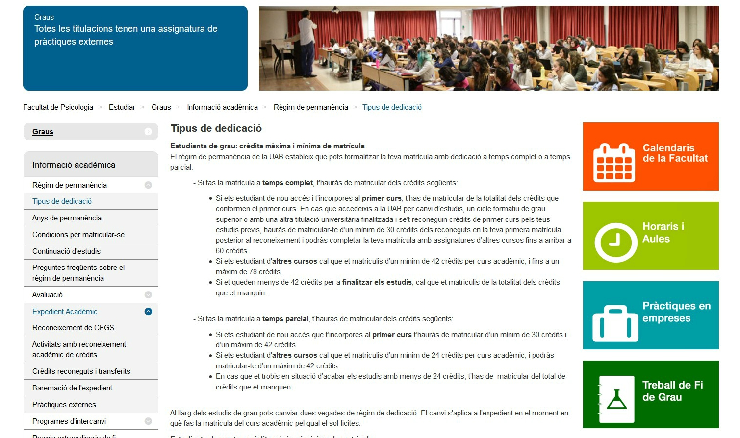
Més informació a la pàgina web de la UAB
https://www.uab.cat/web/estudiar/graus/informacio-academica/regim-de-permanencia/tipus-de-dedicacio-1345721953555.html
Notes:
P: Si es cursa una optativa de 4rt i es suspen, queda reflectit a l'expedient o es compta com si no s'hagués cursat?
P: si tinc asignatures de tercer puc matricularme a aquestes i unes quantes de la mencio que vull fer i el seguent any fer les que em queden?
https://www.uab.cat/web/estudiar/graus/informacio-academica/regim-de-permanencia/tipus-de-dedicacio-1345721953555.html
P: A l'hora d'escollir les optatives va en funció de la nota? qui té més nota te més prioritat?
P: Quin dia es fa l'automatricula?
https://www.uab.cat/web/estudiar/llistat-de-graus/matricula/altres-cursos/x-1345467889857.html?param1=1264404718805

Slide 34
PRÀCTIQUES EXTERNES Dra. Susana Pallarés Vicedegana de Pràctiques Externes
Sra. Dolors Fustagueras
Suport acadèmic a les pràctiques

Slide 35
Pràctiques Externes de Psicologia Optativa anual. 6 crèdits. Total 150 hores Presencials en el centre: 120 hores Restants 30 hores: treball autònom (realització memòria) i supervisat (tutories amb tutor/a acadèmic/a)
5
OBJECTIUS:
Conèixer l’àmbit aplicat de la professió
Conèixer el rol del professional (psicòleg)
Conèixer els usuaris
Aprendre a partir de l’experiència
Complementar els coneixements teòrics amb els coneixements derivats de la pràctica i poder-los connectar

Slide 36
Característiques dels Centres de Pràctiques Externes
Centres Pràctiques del Departament de SOCIAL i ORGANITZACIONS
Centres Pràctiques del Departament d’EVOLUTIVA i EDUCACIÓ
Centres Pràctiques del Departament de CLÍNICA
Centres Pràctiques Departament de BÀSICA

Slide 37
Activitats que l’estudiant pot fer en els Centres de Pràctiques
Hi ha gran diversitat en funció del tipus de Centre. El Centre proposa el programa.
Observació (això és el més fonamental)
En alguns casos, intervencions sota tutoria del professional del Centre. No és requisit exigit en pràctiques de grau
AVALUACIÓ
Avaluació: Nota del Centre (75%), Memòria de les Pràctiques (20%) i tutories amb el/la Tutor/a Acadèmic (5%)
L’estudiant avalua a final de curs mitjançant l’aplicació:
CENTRE, Tutor/a Acadèmic/a, Coord. Pràctiques Facultat i Gestió Acadèmica

Slide 38
PRÀCTIQUES ADSCRITES ALS DEPARTAMENTS I AL SERVEI DE PSICOLOGIA I LOGOPÈDIA
Es realitzen a la Facultat, tot i que en algun cas pot haver-hi treball de camp
Conèixer i participar en el procés de recerca en projectes en què participen professors de la Facultat
Conèixer altres tasques que desenvolupen els Departaments i que no són pròpiament de recerca (disseny de protocols d’avaluació, per exemple)
Participar en projectes professionals de l’SPL (Servei de Psicologia i Logopèdia)

Slide 39
Procediment sol·licitud de places
i criteris d’adjudicació
Veure oferta provisional a partir del 10 de juliol.
Aquesta oferta es pot anar modificant i es fa definitiva a partir del 10 de setembre
A mitjans de setembre es fan les sol.licituds
Seleccionar places mitjançant aplicació:
"http://geronimo.uab.cat/practiquespsicologia/login.php"
Cal seleccionar entre 8 i 16 places
L’adjudicació de plaça es fa automàticament en funció de:
El nombre de crèdits restants per graduar-se i
la NOTA promig de l’expedient acadèmic fins que s’exhaureixin les places
ATENCIÓ: ALGUNES PLACES REQUEREIXEN AUTORITZACIÓ PRÈVIA DE LA TUTORA ACADÈMICA
Notes:
Si intenteu entrar ara al geronimo us donarà error perquè encara no hi esteu introduïts. No ho podreu fer fins al moment de fer la sol·licitud de places. Per veure l'oferta, no heu d'entrar a l'aplicació sinó a "Oferta de places de pràctiques externes..." Trobareu tota la informació a la web de pràctiques de la facultat
Mireu la informació de l'oferta i, si no n'hi ha prou, contacteu amb la tutora acadèmic, no amb el centre
Per consultes sobre les pràctiques: practicum.psicologia@uab.cat

Slide 40
DATES a tenir en compte
Dates sol·licitud: 14 i 15 de setembre
Es publica l’adjudicació i l’estudiant ha de procedir a l’acceptació o renúncia: Data: 17 de setembre
Es publicaran assignacions definitives, data: 23 setembre
Veure calendari al WEB de la Facultat
Reunió informativa (obligatòria) amb el prof. Tutor/a Acadèmic/a per a informar sobre qüestions específiques de cada centre, avaluació i lliurament del Conveni Específic.
Data: última setmana de setembre/primera d’octubre (a confirmar)

Slide 41
Altres informacions i condicions
1) Conseqüències en cas d'abandó de les pràctiques.
Segons l’article 13.5 de la Llei Orgànica de Protecció Jurídica del Menor, el centre que atengui a nens i adolescents pot demanar la certificació negativa del Registre Central de delinqüents sexuals
3) Pagament assegurança complementària en el moment de la matrícula
1) NO es pot renunciar a la plaça, un cop acceptada.
Si l’estudiant renuncia fora de termini o no realitza les pràctiques, en l’adjudicació del curs següent optarà a una plaça, entre les que hagin quedat vacants, sense que es tingui en compte la seva nota d’expedient.

Slide 42
Altres informacions i condicions continuació
1) Conseqüències en cas d'abandó de les pràctiques.
2) Certificat (segons Llei Orgànica Protecció Menors).
3) Pagament assegurança en el moment matrícula.
2) Segons Llei Orgànica de Protecció Jurídica del Menor el centre, que atengui a nens i adolescents, pot demanar certificació negativa del Registre Central de delinqüents sexuals. No és segur que tots els centres que treballen amb menors ho demanin.
3) Cal contractar l’assegurança complementària, en el moment de fer la matrícula. Si apareix “marcada”, NO la desmarqueu. Si no està marcada, l’heu de marcar.

Slide 44
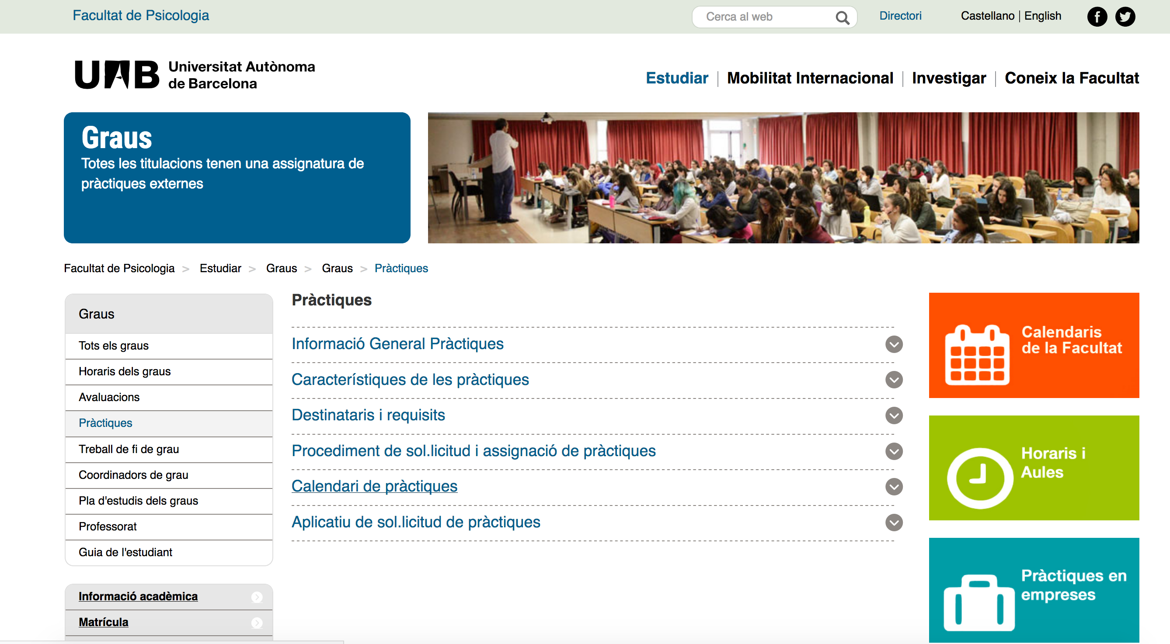

Slide 45
TREBALL DE FINAL DE GRAU Dr. Joel Feliu Coordinador de l’assignatura

Slide 46
TREBALL DE FI DE GRAU EN PSICOLOGIA
Assignatura obligatòria (6 crèdits ECTS, anual)
Equip docent de coordinació:
Dr. Joel Feliu
Dra. Estel Gelabert
Dra. Eva Penelo
Dra. Alícia Peralta

Slide 47
TREBALL DE FI DE GRAU DE PSICOLOGIA
El TFG és un treball acumulatiu i continuat que es desenvolupa durant un curs sencer (preferentment durant el 4rt curs de grau), en el qual l’alumnat ha de demostrar que té capacitat per establir relacions entre diverses matèries
DARRERA FITA EN EL PROCÉS FORMATIU DE GRAU DE L’ESTUDIANT

Slide 48
REQUISITS DE MATRÍCULA VS REQUISITS D’ADJUDICACIÓ
Matrícula:
160 crèdits superats del total del pla d’estudis (60 dels quals de 1er curs)
Adjudicació:
Es començarà adjudicant les places a aquell alumnat que estigui matriculat dels últims 60 crèdits del Grau (almenys 180 crèdits superats, i matriculats de la resta de crèdits que els falta per graduar-se)
Un cop fetes aquestes adjudicacions, es procedirà a adjudicar les places a l’alumnat restant
La priorització dins de cada grup es realitzarà a partir de la mitjana de la qualificació de l’expedient acadèmic de l’alumnat

Slide 49
180
240
1a ronda
60
12
210
240
1a ronda
30
18
240
2a ronda
78
180
210
2a ronda
30
6
Notes:
PREGUNTES I RESPOSTES SESSIÓ 9 DE JULIOL
P: En el caso que quede una asignatura de tercero pero me matriculo de todas las asignaturas para terminar este año, cómo se contaría para la asignación del TFG? También en segunda ronda?
​R: sí, 2a ronda perquè tens més de 60 crèdits pendents per graduar-te. Encara que et graduïs l’any vinent si curses més de 60 crèdits és ronda 2.
P: em falta una assignatura de 3r però tinc 180 crèdits perquè he convalidat ja idiomes, entro a la primera ronda?
R: si curses 60 crèdits, siguin tots de 4rt o algun de 3er, és ronda 1. Tanmateix, hauràs d’indicar al formulari que et queden més de 60 perquè et falta incorporar el reconeixement d'OT fora de pla d'estudis (idiomes) i un cop comprovat, llavors ronda 1.
P: si volem fer 4t en dos anys, podem matricular-nos al TFG l'any següent o és obligatori fer-ho en la primera matriculació?
R: al contrari, recomanem fer el TFG el darrer any del grau, si fas 4rt en dos anys, agafa TFG el segon any (5è)
P: en el meu cas tinc assolits 174 dels 180 crèdits i aquest curs cursaré l’assignatura que em falta i tot 4t. Per tant, aquest és el meu últim curs. El meu cas es considera prioritari?
R: si faràs més de 60 crèdits, malgrat acabis el grau l'any vinent, és ronda 2.
P: jo l'any que ve cursaré 57 crèdits que són els que em falten per acabar la carrera. L'únic que l'any passat vaig fer un Erasmus i per tant la gran majoria d'aquests crèdits que em falten són obligatoris de tercer. Entraria a 2 ronda o com que em falten 57 crèdits seria ronda 1?
R: si fas 60 o menys i acabes, ronda 1.
P: Si el tfg es vol fer durant un 5è any, seriem ronda 2?
R: Si no el vols fer aquest any, no l'agafes com a assignatura
P: Si queden més de 60 crèdits per acabar la carrera, al no tenir prioritat es possible quedar-se sense plaça pel TFG?
R: En teoria pot passar, a la pràctica no ha passat mai, fins ara.
P: si un vol matricular-se a la meitat de les assignatures aquest any i el tfg i pràctiques externes (per exemple) l'any que ve, s'ha de fer algo específic o simplement no matricular-se de tot?
R: no matricular-se.

Slide 50
PROCÉS D’ADJUDICACIÓ DE PLACES
Matrícula
Alumnat amb els últims 60 crèdits del Grau matriculats
Sol·licitud
(5 propostes)
Proposta de línies de treball per part del professorat
Adjudicació per expedient acadèmic
Resolució provisional
Publicació línies de treball vacants
Alumnat a més de 60 crèdits de graduar-se
Sol·licitud
2a sol·licitud
Adjudicació per expedient acadèmic
Resolució definitiva
Notes:
P: Si el nostre professor de pràctiques integrades ens ha ofert fer el TFG sobre el projecte en qüestió i hem acceptat, hem de fer algun altre procediment?
R: heu de tramitar igualment la sol·licitud via formulari, posant el número de la línia de PI. Aquestes ofertes/línies de TFG vinculades a continuar projecte PI també sortiran al llistat d'ofertes (finals de juliol al web).
P: Teniu l'enllaç per veure quins tfg hi ha de l'any passat?
R: https://www.uab.cat/web/estudiar/graus/graus/treball-de-fi-de-grau-1345722454803.html
P: Les ofertes del tfg d'aquest any quan estaran disponibles de nou?
R: El dia 24 de juliol, si tot va bé.

Slide 51
PROCÉS D’ADJUDICACIÓ DE PLACES
TFG PSICOLOGIA 2019-20
315 persones matriculades (oferta = 320 places)
1ª ronda: 269 estudiants (≤ 60 crèdits)
88,8 % resoltes en primera sol·licitud
50,2 % 1ª opció
19,3 % 2ª opció
7,1 % 3ª opció
6,7 % 4ª opció
4,1 % 5ª opció
1,5 % C (equip coordinador)
11,2 % segona sol·licitud
2ª ronda: 46 estudiants (> 60 crèdits)
80,4 % resoltes en primera sol·licitud (1ª a 5ª opció)
19,6 % segona sol·licitud o equip coordinador
Notes:
(Exemple amb les dades del curs 2019-20)

Slide 52
PROPOSTES DE LÍNIES DE TREBALL
Nom de la persona que supervisarà el treball
Matèria més afí a l’oferta
Títol il·lustratiu de la proposta
Resum breu de la mateixa
Lectures recomanades
Quin tipus de treball es proposa
Si el professorat accepta que l’alumnat treballi per parelles (modalitat individual/parelles)
Si s’està en disposició de supervisar treballs a distància amb alumnat en programa UAB de mobilitat
Notes:
P: Si escollim un tema de TFG que és d'una especialitat diferent a la que volem fer el màster, això suposa algun inconvenient?
R: A priori no, excepte que el màster ho pugui valorar a l’hora d’assignar la plaça. Però això depèn del màster. Podeu consultar els criteris d’assignació del màster que us interessa per saber si això és un criteri o no.
P: y si el TFG es diferente a la mención?
R: El TFG no va lligat a cap menció. La nostra recomanació és que feu el TFG del tema que us vingui més de gust.

Slide 53
TIPOLOGIES DE TREBALL DE FI DE GRAU
TREBALL TEÒRIC O DE REVISIÓ
Actualització teòrica, revisió sistemàtica
TREBALL DE RECERCA
Investigació empírica
TREBALL PROFESSIONAL O DE PROJECTE D’INTERVENCIÓ
Projecte que aporti millores o solucions a alguna problemàtica
Notes:
Els diferents tipus de treballs tenen les mateixes implicacions: mateixa càrrega docent, mateixes fites, mateixos moments avaluadors, només canvia el tipus de treball (ajustats a unes competències específiques).

Slide 54
DUBTES MÉS FREQÜENTS DEL PROCÉS D’ADJUDICACIÓ
Puc fer el treball amb una parella decidida per mi?
La sol·licitud i adjudicació són individuals (expedient acadèmic). Si us toca plaça en la mateixa línia de treball, i és una línia en la qual el professor accepta parelles, cap problema
Puc fer una proposta de treball?
Les línies venen marcades pel professorat, però hi ha alternatives...
Primera sol·licitud: quina casella marco?
En cas que no se us hagi pogut assignar cap de les places sol·licitades, preferiu (marqueu la vostra opció):
Que us sigui assignada una altra plaça
Que no se us assigni cap plaça ja que demanareu alguna de les que quedin lliures en el període de reclamacions
Altres consideracions a tenir en compte a l’hora de triar (demanda i expedient)
Notes:
P: Si ens trieu vosaltres la plaça però no hi estem d’acord, podem reclamar-ne una altra o ja és una assignació tancada?
R: Fins ara no ha passat mai, perquè quan escollim la plaça ho fem sabent quines preferències teniu i busquem opcions semblants que vosaltres potser desconeixeu que ho són. En cas de dubte per part nostra, no us l’assignarem. Si passés podríeu optar a una altra plaça en segona sol·licitud, dins de l’oferta restant de vacants, sempre que aviseu immediatament i feu la segona sol·licitud.
P: Si el nostre professor de pràctiques integrades ens ha ofert fer el TFG sobre el projecte en qüestió i hem acceptat, hem de fer algun altre procediment?
R: Sí, cal matricular-se i fer la sol·licitud igualment, tot i que se us assignarà directament el projecte vinculat a PI.
P: Quin es el correu sobre dubtes del TFG?
R: el del coordinador: joel.feliu@uab.cat
P: per fer propostes alternatives hem de contactar directament amb un professor?
R: heu de contactar directament amb un o una professora i demanar-li si estaria interessada en supervisar la vostra proposta. Si us diu que sí, heu de sol·licitar plaça amb aquesta professora o professor.
P: Respecte a lo que has dit de la proposta de treball de TFG, ha de fer-se una vegada tinguem la plaça o pot ser abans?
R: Ha de ser abans, perquè així sabeu si el professor/a us l’accepta. És cert que també podeu fer una proposta de treball al professor/a que us toqui, tanmateix no està obligada a acceptar-ho i us pot dir que no. En canvi vosaltres sí que esteu obligats a fer el treball dins la línia proposada pel professorat si no li sembla bé l’alternativa que oferiu.

Slide 55
www.uab.cat/psicologia

Slide 56
FITES MÉS ENLLÀ DE L’ADJUDICACIÓ…
Mitjans de setembre: 1a sessió presencial per explicar el funcionament de l’assignatura (OBLIGATÒRIA!)
Principis d’octubre (Resolució definitiva): contacte amb el professorat supervisor (a iniciativa vostra), per fer la primera trobada i centrar el tema
•24 de juliol: Publicació de les propostes de línies de treball
•15 i 16 de setembre: 1a ronda, 1a sol·licitud (sol·licitud on-line)
•21 de setembre: 1a sessió presencial obligatòria
•28 de setembre: Publicació resolució provisional i publicació places restants
•29 i 30 de setembre: 2a ronda, 2a sol·licitud (sol·licitud on-line)
•5 octubre: Publicació resolució definitiva
Notes:
La sessió S1 del 21-9 consta al calendari acadèmic de la facultat: https://www.uab.cat/doc/DOC_Calendari_academic_grau_FP_2019
L'hora i aula ja us la direm via moodle

Slide 57
METODOLOGIA DEL TREBALL DE FI DE GRAU
 | % d’hores | Hores alumnat
Activitat supervisada | 9% | 13,4
Activitat autònoma | 89% | 134,1
Activitat d’avaluació | 2% | 2,5
Total 6 ECTS |  | 150
Inici: setmana 6 (1er. sem) | 30 setmanes ≡ 4.5 hores/setm.
Final: setmana 15 (2on. sem)
Notes:
ATENCIÓ: el TFG és treball autònom (us heu de responsabilitzar del vostre propi treball). La supervisor/a només acompanya i ajuda si cal i avalua en part el seguiment del treball, en sessions programades i tutories individuals, però el TFG en cap cas és responsabilitat de la supervisor/a, sinó vostra.

Slide 58
AVALUACIÓ DEL TREBALL DE FI DE GRAU
SUPERVISIÓ
EV1a / EV1b / EV1c
S3 S4 S5
65% qualificació
S2
objectiu
Evidències INFORME | Responsable | Qualificació
Ev1a. Projecte + S3 | Supervisors | 15%
Ev1b. Desenvolupament + S4 | Supervisors | 20%
Ev1c. Informe final + S5 | Supervisors | 30%
Octubre-2020 fins
Maig-2021
Notes:
P: Només hi ha una data d'entrega de TFG (i.e. juny)?
R: Sí, el TFG només té una convocatòria, i és al juny.

Slide 59
AVALUACIÓ DEL TREBALL DE FI DE GRAU
SUPERVISIÓ
EV1a / EV1b / EV1c
65% qualificació
35% qualificació
ALTRES FITES AVALUATIVES
Evidències DIFUSIÓ | Responsable | Qualificació
Ev2a. Resum executiu | Avaluadors | 10%
Ev2b. Nota de premsa | Avaluadors | 5%
Ev2c. Presentació (S6) | Avaluadors | 20%
Maig-2021
fins
Juny-2021
Notes:
P: la difusión també es fa en parella?
R: No tota. Si heu fet el treball en parella, només la presentación és també en parella. Però el resum i la nota de premsa són individuals. Tot això e sdetallarà a la sessió S1 del setembre i surt explicat al manual.
P: Si es fa un póster, llavors no es fa presentació oral del tfg?
R: sí, sempre hi ha presentació oral, el que passa és que si només és oral i amb diapositives teniu 15 minuts i en canvi si es fa un pòster teniu només 5 minuts.
P: només hi ha una persona per avaluar la presentació que farem?
R: sí, només 1 avaluador/a, no es fan tribunals amb més d'1 membre.
P: A la presentación oral del TFG, entonces no podran ir familiares o amistades?
R: Sí, el congrés de TFG és públic i obert a tothom.

Slide 60
METODOLOGIA DEL TREBALL DE FI DE GRAU
 | % d’hores | Hores alumnat
Activitat supervisada | 9% | 13,4
Activitat autònoma | 89% | 134,1
Activitat d’avaluació | 2% | 2,5
AULA MOODLE DE L’ASSIGNATURA (adreça electrònica)
Agents implicats: Coordinació, supervisió, avaluació
Manual del TFG

Slide 61
METODOLOGIA DEL TREBALL DE FI DE GRAU
Manual del TFG
Notes:
Manual comú a tothom: alumnat, professorat supervisor, professorat coordinador.

Slide 62
Jornada Informativa Facultat de Psicologia Curs 2020-2021
9 juliol 2020

